Slide 1
Localización de personas por WiFi
APRENDIZAJE SUPERVISADO
¿En qué habitación está alguien, solo mirando la señal de su móvil?
Notes:
Presentamos un modelo que adivina en qué habitación de un edificio está una persona usando únicamente la intensidad de la señal WiFi que recibe su móvil de 7 routers. Usamos un árbol de decisión.

Slide 2

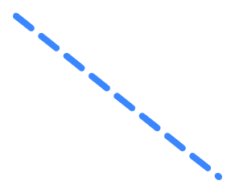
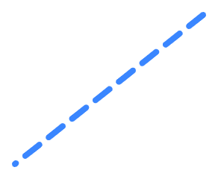

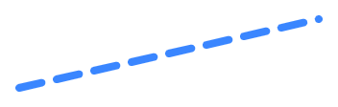
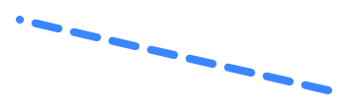
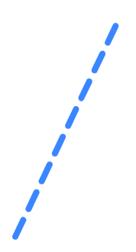
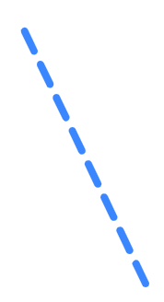
La idea
WS1
WS7
WS2
El móvil recibe señal de 7 routers.
Según lo fuerte que llegue cada una, sabemos en qué habitación está.
WS6
WS3
Dataset Wireless Indoor Localization (UCI)
WS5
WS4
Notes:
Cada fila del fichero es una medición: una persona estaba con el móvil en una habitación y se anotó con qué fuerza le llegaba la señal de cada uno de los 7 routers. El esquema es ilustrativo, no es la posición real de los routers.

Slide 3

WS1 … WS7: la señal de cada router
ATRIBUTOS · COLUMNAS
WS1
WS2
WS3
WS4
WS5
WS6
WS7
Original (dBm)
Discretizado (÷10)
Valores de -1 a -10
Más cerca de 0 = señal más fuerte
-64
-6
Notes:
Los atributos son 7 columnas, una por router. Originalmente la señal se mide en dBm, con muchos valores posibles. La dividimos entre 10 y redondeamos para tener pocos valores, igual que el ejemplo de los coches. Cuanto más cerca de 0, más fuerte llega la señal.

Slide 4
Room: la habitación a predecir
RESULTADO · COLUMNA FINAL
Habitación
Habitación
Habitación
Habitación
1
2
3
4
500 filas
500 filas
500 filas
500 filas
66 % entrenamiento · 1340 filas
33 % pruebas · 660
Notes:
La columna final, Room, es lo que el modelo tiene que adivinar. Hay 500 mediciones de cada habitación, un 25 % cada una. Separamos 66 % para entrenar y 33 % para probar, de forma estratificada: en los dos grupos sigue habiendo un 25 % de cada habitación (335 y 165 por habitación).

Slide 5
Una buena pregunta reduce la duda
ENTROPÍA · CUÁNTA DUDA HAY
Al empezar
2,0
4 habitaciones al 25 %
Preguntamos ¿WS1 ≤ -6? y los datos se separan en dos grupos:
Sí (señal débil)
1,09
casi solo hab. 1 y 4
No (señal fuerte)
1,03
casi solo hab. 2 y 3
Notes:
La entropía mide la duda. Al principio, con las 4 habitaciones al 25 %, la duda es máxima: 2 bits. El árbol pregunta si la señal del router 1 es débil (-6 o menos). Si la respuesta es sí, casi todas las mediciones son de las habitaciones 1 o 4; si es no, de la 2 o la 3. En cada grupo la entropía baja a 1,09 y 1,03: la duda se ha reducido a la mitad con una sola pregunta. Colores: azul hab. 1, verde hab. 2, naranja hab. 3, morado hab. 4.

Slide 6
¿Qué router quita más duda?
GANANCIA DE INFORMACIÓN
WS1
1,30
WS4
1,09
WS5
0,88
WS6
0,57
WS7
0,51
WS3
0,32
WS2
0,02
Ganancia = entropía antes (2,0) − entropía después. WS1 gana → es la primera pregunta del árbol.
Notes:
La ganancia es cuánta entropía quita cada router: la duda antes menos la duda después de preguntar por él. El router 1 es el que más información da (1,30 bits), seguido del 4 y del 5. El router 2 casi no sirve para distinguir habitaciones (0,02), porque llega igual a todas. Por eso el árbol empieza preguntando por WS1. Valores calculados sobre los 1340 datos de entrenamiento.

Slide 7
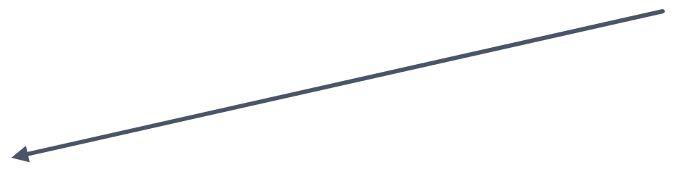
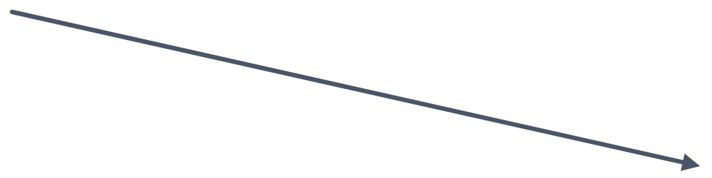
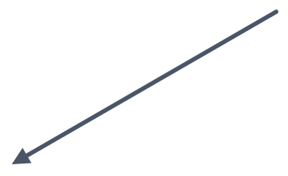
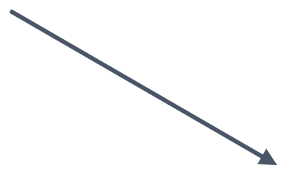
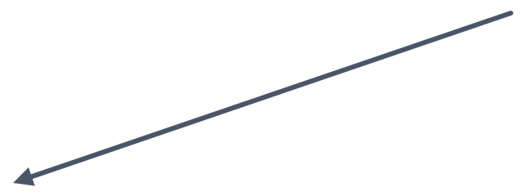
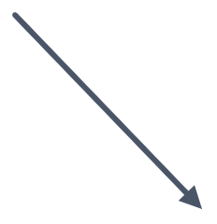

Preguntas hasta llegar a la habitación
ÁRBOL DE DECISIÓN
¿WS1 ≤ -6?
sí
no
¿WS5 ≥ -5?
¿WS1 ≥ -4?
sí
no
no
sí
Habitación 4
más preguntas…
más preguntas…
¿WS4 ≥ -4?
sí
Árbol completo: 13 niveles y 64 hojas (criterio: entropía, como ID3)
Habitación 2
Notes:
Así decide el árbol. Primero pregunta por el router 1, el de más ganancia. Si su señal es débil y la del router 5 es fuerte, es la habitación 4. Si el router 1 llega muy fuerte y el 4 también, es la habitación 2. El resto de casos necesita más preguntas: el árbol completo tiene 13 niveles y 64 hojas. Estas son las primeras reglas reales de nuestro modelo, traducidas de los códigos del encoder a los valores de señal.

Slide 8
Habitación 1
99 %
PORCENTAJE DE ACIERTO
97,27 %
Habitación 2
96 %
Habitación 3
97 %
642 de 660 pruebas acertadas
Habitación 4
97 %
Datos que el modelo nunca vio al entrenar
Naive Bayes, para comparar: 97,1 %
Notes:
Probamos el árbol con las 660 mediciones de prueba, que no usó para aprender. Acierta 642, un 97,27 %. Por habitación (recall): la 1 la reconoce el 99 % de las veces, la 2 el 96 %, la 3 y la 4 el 97 %. Con Naive Bayes sale prácticamente lo mismo, un 97,1 %.

Slide 9
Lo que el árbol ha aprendido
PRUEBA EN DIRECTO
Habitación 1
Habitación 2
Ningún router fuerte
Routers 1 y 4 muy fuertes
Habitación 3
Habitación 4
Señal equilibrada, algo más en 2 y 3
Router 5 fuerte, 6 y 7 muy débiles
Notes:
Para terminar, abrimos el formulario y lo probamos en directo. Empezamos con la combinación de la habitación 1 (todo Débil o Normal). Luego subimos los routers 1 y 4 a Fuerte y el resultado salta a la habitación 2: se ve que esos dos routers son los que la identifican.

